Slide 1
14 décembre 2023 | Trophées d’économies d’eau – Lauréat 2023
VENDEE EAU CHALLENGE Vendée Eau

Slide 2
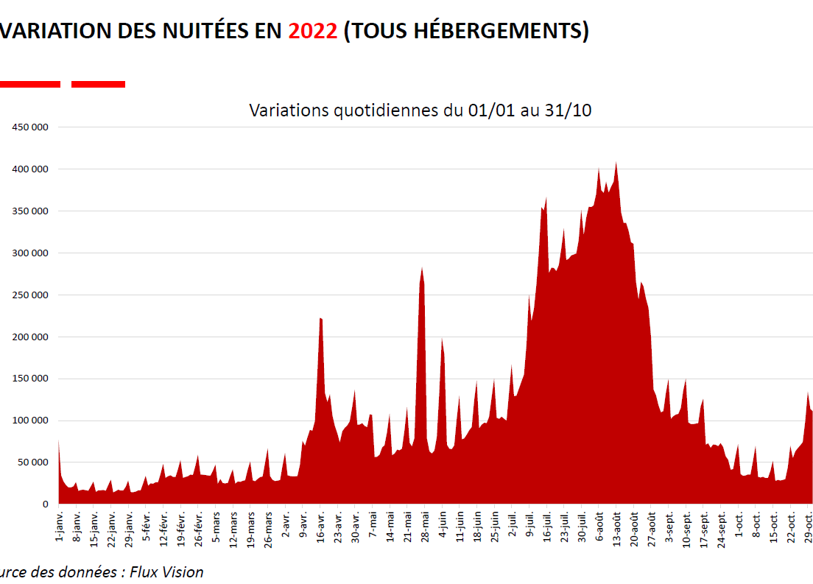
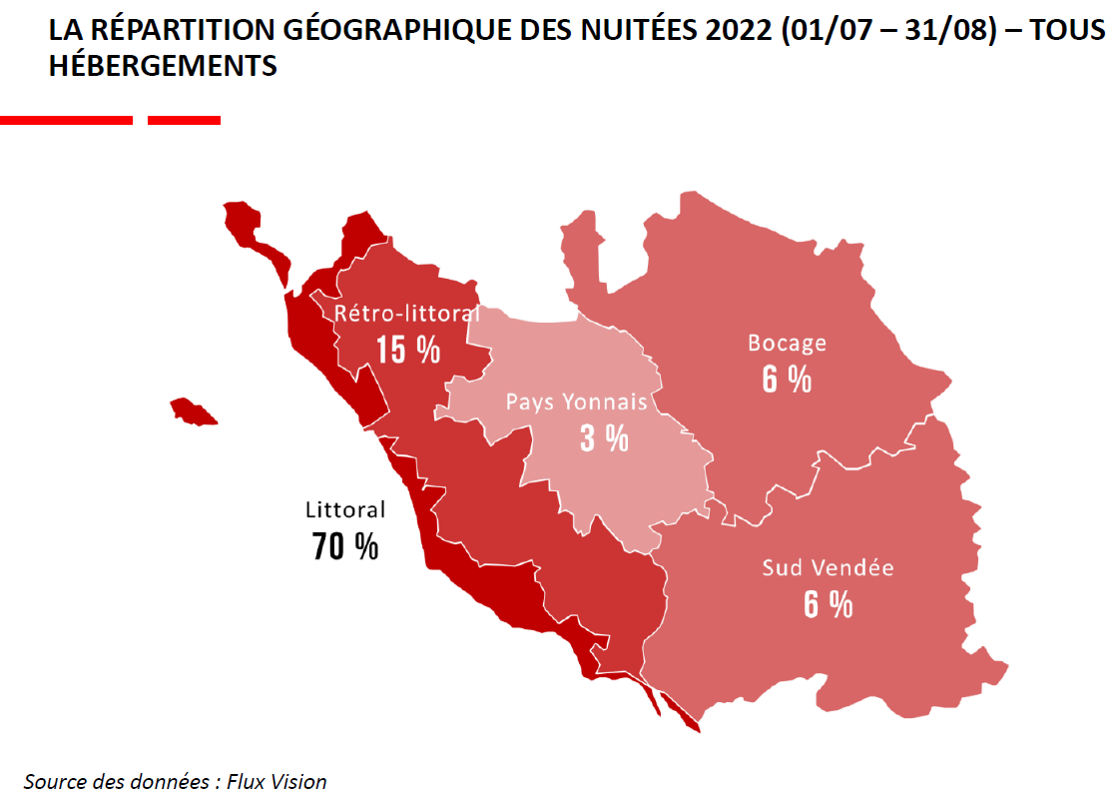
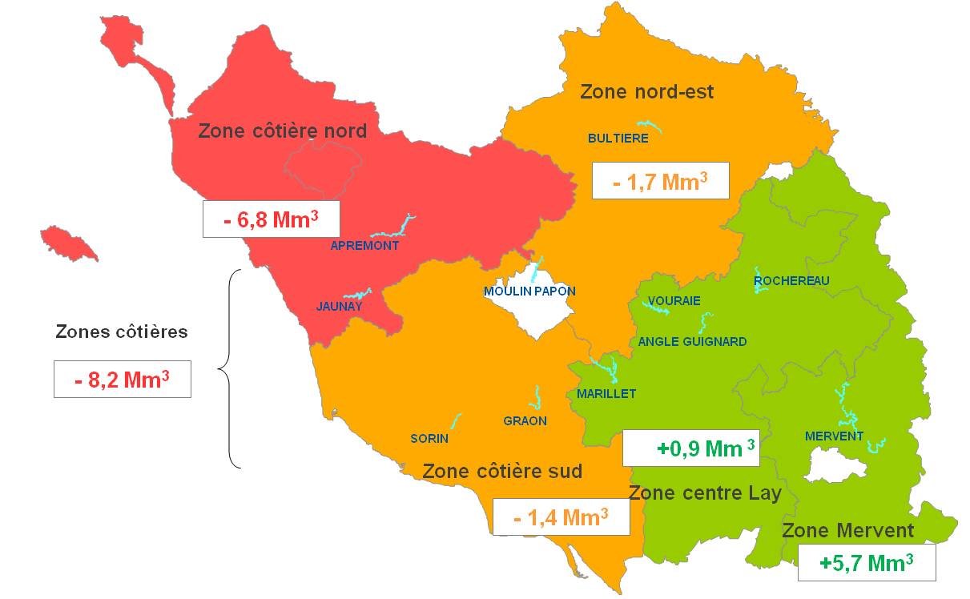
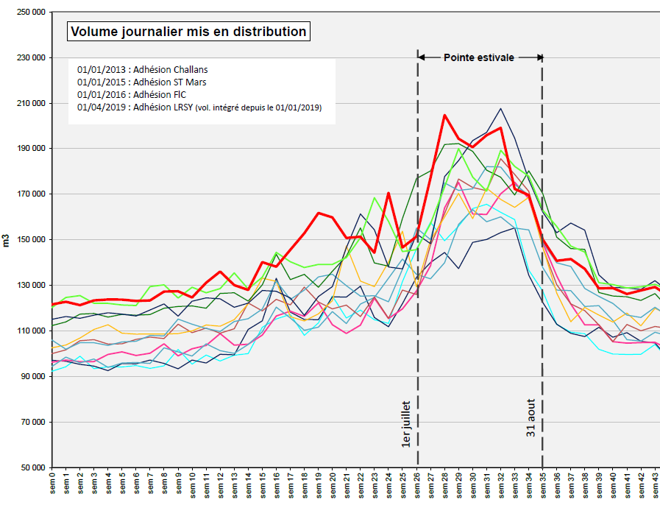
Stress hydrique et variabilité saisonnière Concentrer la communication économies d’eau sur le littoral en été
Une corrélation fréquentation touristique / consommation d’eau évidente
Dans un département touristique, avec un déficit d’eau important sur le secteur côtier, il est capital de sensibiliser les Vendéens et les touristes.
85 % des nuitées en zone déficitaire en eau

Slide 3
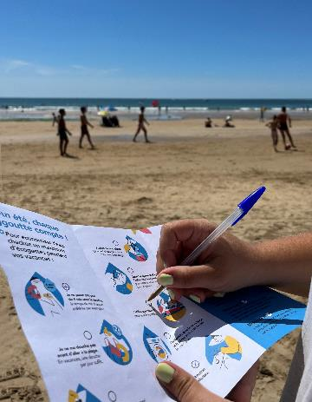
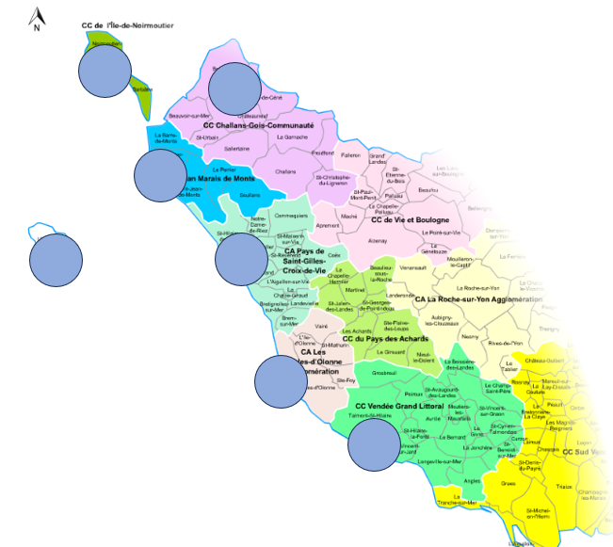
Projet de sensibilisation : le Vendée Eau Challenge Un concept positif, mobilisateur et engageant

Slide 4
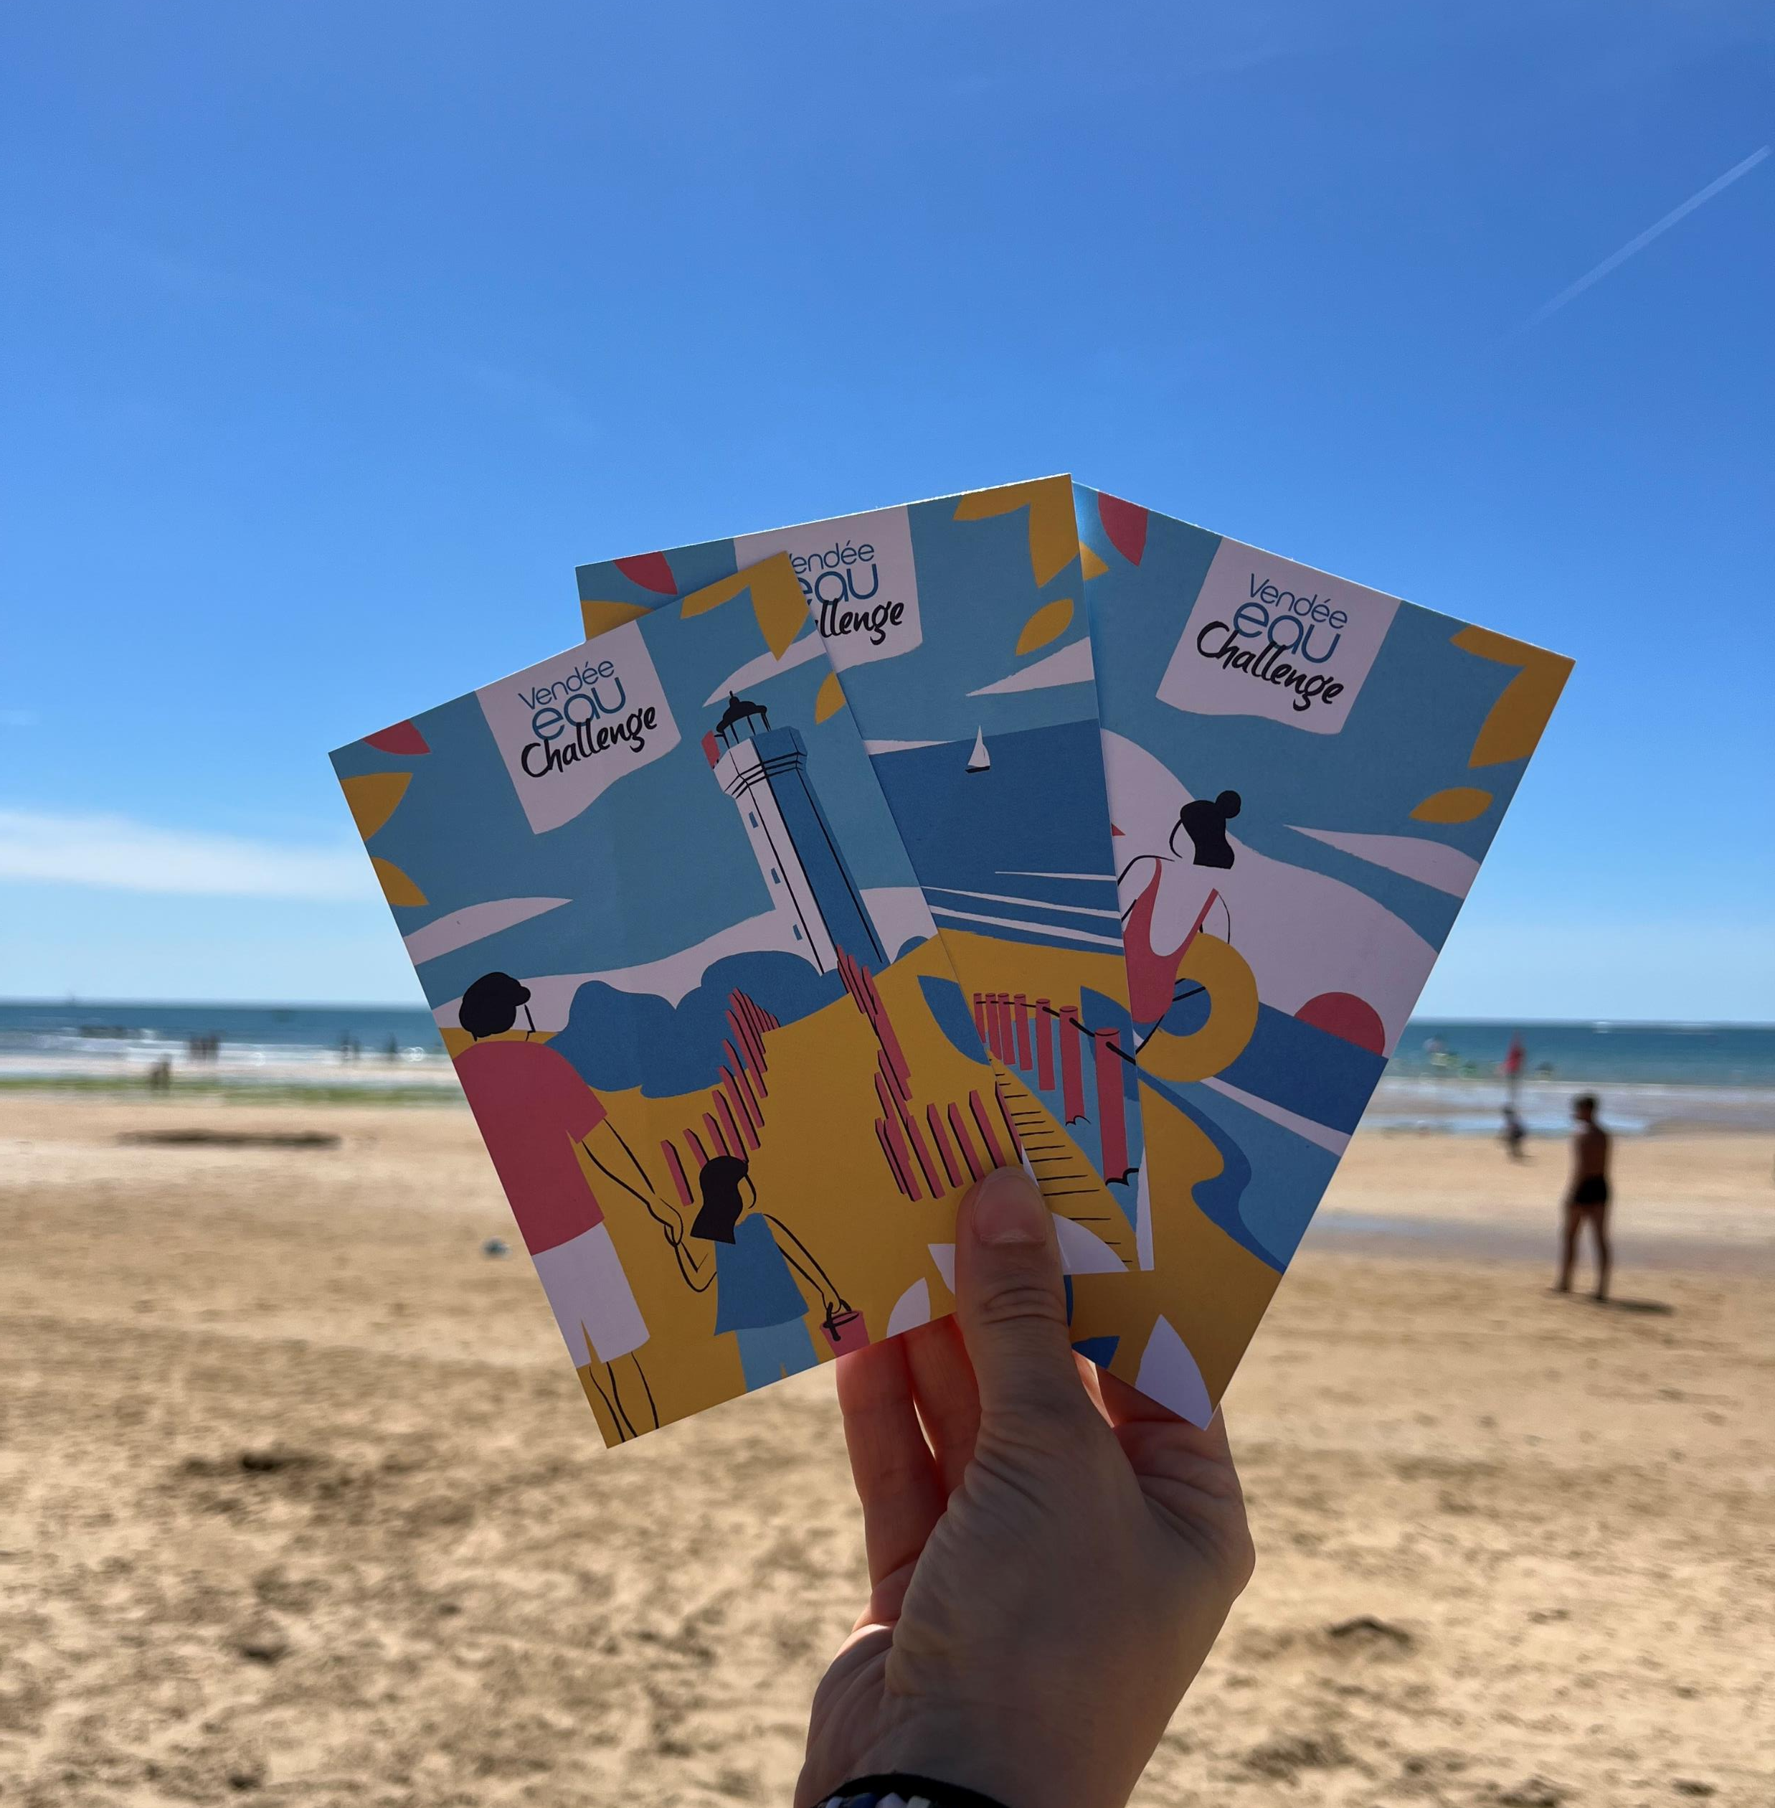
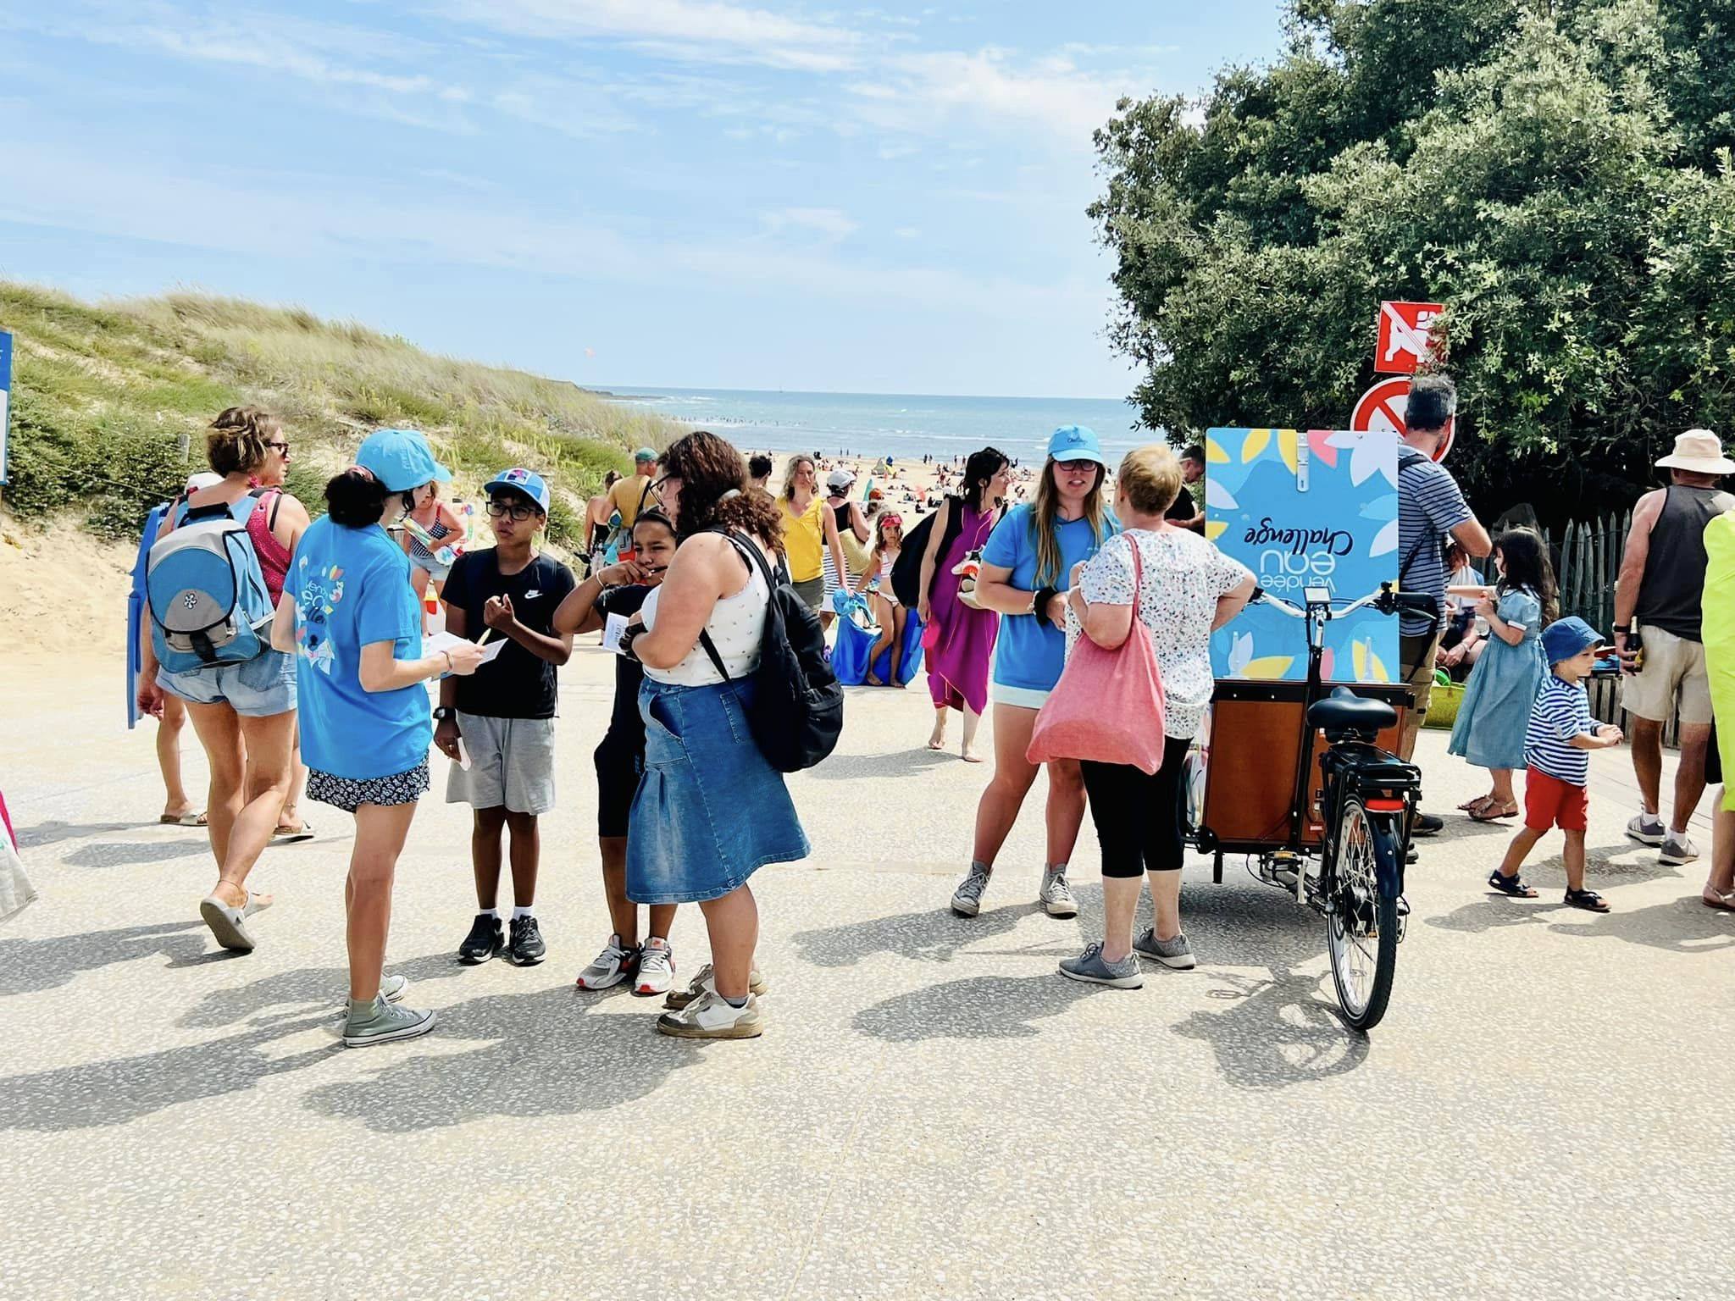
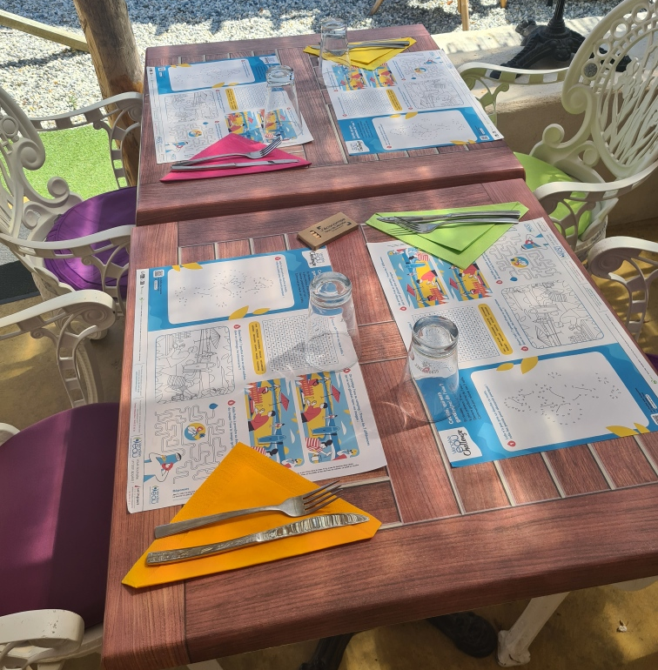
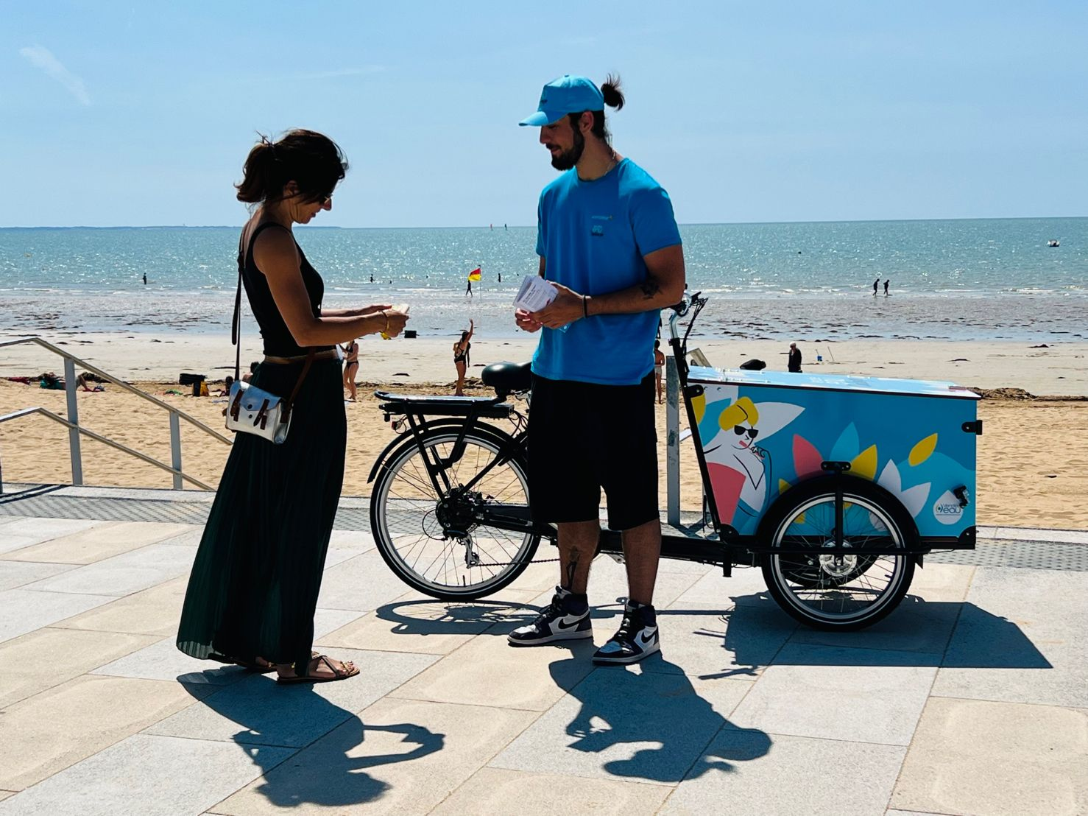
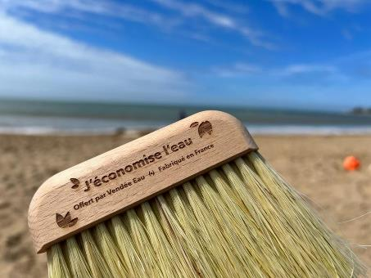
Une campagne multicanale
ciblée géographiquement
Une campagne de communication médias à destination des touristes (affichage, radios, TV, presse, sponsorisation réseaux sociaux…)
Des kits de communications spécifiques pour les professionnels du tourisme
Des actions de sensibilisation sur le terrain : sorties de plage, marchés…

Slide 5
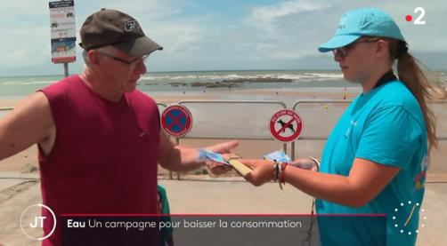
Impact média national et local

Slide 6
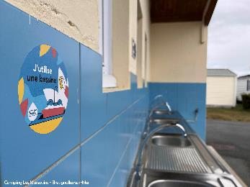
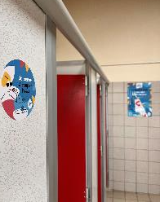
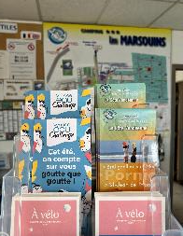
Bilan
+ de 170 structures engagées
dont une majorité de campings
11 385 personnes sensibilisées en face à face
Lien avec les partenaires renforcé
Baisse de consommation dont le caractère structurel est à confirmer sur la durée
Réseaux sociaux
350 000 interactions
1,9 million de personnes touchées

